Slide 1



Física de Íons pesados e operações no calorímetro eletromagnético
Problemas, diferenças e métodos usados para a análise dos dados abertos das colisões PbPb
Thiago Rangel

Slide 2
Análise dos dados de 2010 de colisões Pb-Pb
Para começar a análise vamos precisar de alguns pré-requisitos.
. Uma distribuição do LINUX ou MAC. Caso você não possua o Linux como sistema operacional "original de fábrica" pode ser feito um dual boot e há vários tutorias na internet como o seguinte: https://www.youtube.com/watch?v=6D6L9Wml1oY
. Docker que pode ser instalado através do seguinte link: https://www.docker.com/products/docker-desktop/
Feito isso vamos avançar mais um pouco, pois ainda teremos que fazer Download de alguns Containers.

Slide 3
ANÁLISE DOS DADOS DE 2010 DE COLISÕES PB-PB
Primeiramente vamos entender o que é um container Docker. O container é um pacote de software com todas as dependências necessárias para executar um aplicativo específico ou ambiente de desenvolvimento e a imagem é uma representação estática do aplicativo ou do serviço e de sua configuração e dependências.
Entendo o que é um container vamos agora instalar alguns containers importantes para a nossa análise que são:
. Container ROOT e Python:
Esses containers podem ser baixados através do seguinte link: https://cms-opendata-workshop.github.io/workshop2022-lesson-docker/03-docker-for-cms-opendata/index.html
Esses containers serão uteis pois por exemplo o container ROOT será onde faremos os nossos gráficos de massa invariante e o Python será onde poderemos modificar os códigos de análise.
Outro fator é que esses containers têm 3,01GB e 2,44Gb então devemos ter um bom armazenamento livre para podermos fazer toda a análise com tranquilidade.

Slide 4
ANÁLISE DOS DADOS DE 2010 DE COLISÕES Pb-PB
Feito isso vamos agora fazer o Download do container. Vamos nos basear pela página de instruções para a análise.
https://github.com/cms-opendata-analyses/HiForestProducerTool/tree/2010
Vamos começar abrindo o terminal e digitando o seguinte código:
Após esse comando será baixado o Container junto com a imagem. Esse container tem um tamanho de 7,4GB e pode demorar para baixar dependendo da sua conexão de internet. Com isso temos nosso ambiente de análise pronto.
Podemos começar a notar algumas diferenças entre a página e o comando usado acima, já que no comando da página após os dois pontos temos 2020-11-17-e0b0b7a6 e no nosso o Latest. Esse Latest serve para que sempre façamos o Docker pull para que a versão mais atualizada seja baixada.

Slide 5
ANÁLISE DOS DADOS DE 2010 DE COLISÕES PB-PB
Feito o Download teremos o seguinte output:
Agora dentro do container vamos executar alguns comando:
O primeiro comando mkdir é para gerar um diretório dentro do container, já o segundo cd HiForest é para entrar nesse diretório. Agora vamos fazer baixar os repositórios do Github através do comando:

Slide 6
ANÁLISE DOS DADOS DE 2010 DE COLISÕES PB-PB
Se tivéssemos feito como está na página de instrução teríamos o seguinte:
E com isso teríamos o seguinte problema:
Essa é a última diferença entre as instruções da página e o que deve ser feito.

Slide 7
ANÁLISE DOS DADOS DE 2010 DE COLISÕES PB-PB
Feito isso vamos entrar no diretório de HiForestProducer, que foi baixado quando fizemos o clone, e vamos compilar através do comando scram b
Feito isso vamos ter um longo output e assim terminamos de instalar o ambiente de análise de 2010.

Slide 8
ANÁLISE DOS DADOS DE 2010 DE COLISÕES PB-PB
Agora vamos começar de fato a análise dos dados e vamos começar modificando o código de análise. Para isso vamos editar o (hiforestanalyzer_cfg.py), que é o código de análise, e para isso usaremos o Vi o nosso editor de texto que está instalado no nosso container .
Com isso vamos visualizar o código e vamos algumas coisas e para isso vamos teclar "I" isso vai fazer com que entremos na edição do arquivo (cuidado para não escrever nada no código de forma indesejada) e vamos alterar o parâmetro de (100) para (–1), isso fará com que todos os arquivos sejam lidos. A outra coisa é comentar a linha começando por (Process.GlobalTag.connect), isso significa colocar # na frente da linha.

Slide 9
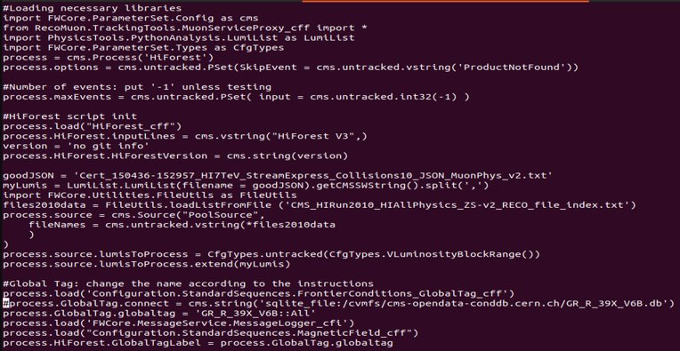
ANÁLISE DOS DADOS DE 2010 DE COLISÕES PB-PB
No final o código deve ficar da seguinte forma:

Slide 10
ANÁLISE DOS DADOS DE 2010 DE COLISÕES PB-PB
Feito isso podemos rodar o script de análise
Porém ainda teremos que fazer mais algumas coisas. Provavelmente a análise pode além de demorar muito dar erro e esses erros podem ser o de não poder abrir o arquivo .ROOT que é o nosso arquivo de input que está dentro do arquivo CMS_HIRun2010_HIAllPhysics_ZS-v2_RECO_file_index.txt ou segmentation violation . Para fazer com que esses erros sejam menos frequentes é reduzir o arquivo .txt em pequenos arquivos de 100 linhas preferencialmente. Embora isso seja mais demorado é o necessário para fazer a análise

Slide 11
ANÁLISE DOS DADOS DE 2010 DE COLISÕES PB-PB
Para reduzir o arquivo .txt vamos ter que mandar esse arquivo para fora do Docker para poder editar e mandar de volta para o container e assim rodar o script de análise. Podemos fazer isso através do comando docker copy. Selecionando apenas 100 arquivos dos 32000 e mudando o nome do arquivo para CMS_HIRun2010_1.txt, vamos mudar também o arquivo de análise o hiforestanalyzer_cfg.py de forma a ficar da seguinte forma:

Slide 12
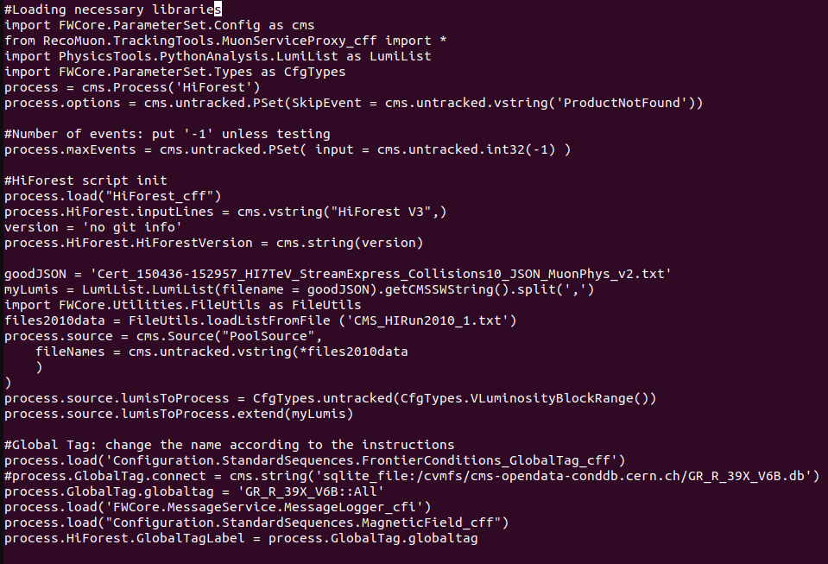

Slide 13
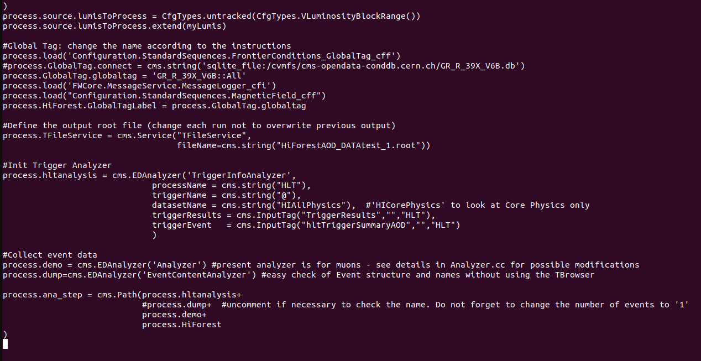
Devemos lembrar de sempre mudar o nome do arquivo que vai ser gerado Repetindo esse processo, vamos gerar vários arquivos .ROOT. E devemos mudar o nome e podemos fazer isso alterando a parte "fileName=CMS.string("....") devemos alterar dentro do parenteses

Slide 14
ANÁLISE DOS DADOS DE 2010 DE COLISÕES PB-PB
Com isso vamos gerar os arquivos .ROOT e após realizarmos um número considerável de arquivos vamos juntar esses arquivos com o comando "hadd" da seguinte forma:
Isso dentro do container, então o hadd vai juntar os arquivos .ROOT logo depois vamos dar o nome ao arquivo que vai ser criado e depois colocamos os arquivos que queremos juntar, como mostrado acima. 2010case.root é o nome do arquivo que vai ser gerado e HiForestAOD_DATAtest_1.root o arquivo que queremos juntar. Com isso será gerado o novo arquivo .ROOT e agora temos que mandar esse arquivo para o Container do ROOT junto com outro arquivo chamado forest2dimuon.C.

Slide 15
ANÁLISE DOS DADOS DE 2010 DE COLISÕES PB-PB
Usando o mesmo comando docker cp, vamos mandar o arquivo .ROOT para nossa área de trabalho e depois para o container ROOT. Antes de mandar o arquivo do forest2dimuon vamos ter que editar ele, pois há um pequeno erro então devemos comentar a linha 87 desse arquivo e assim podemos mandar esse arquivo para o container ROOT. Feito isso tudo podemos acessar o container do root digitando o seguinte comando:
Com isso vamos executar o comando:

Slide 16
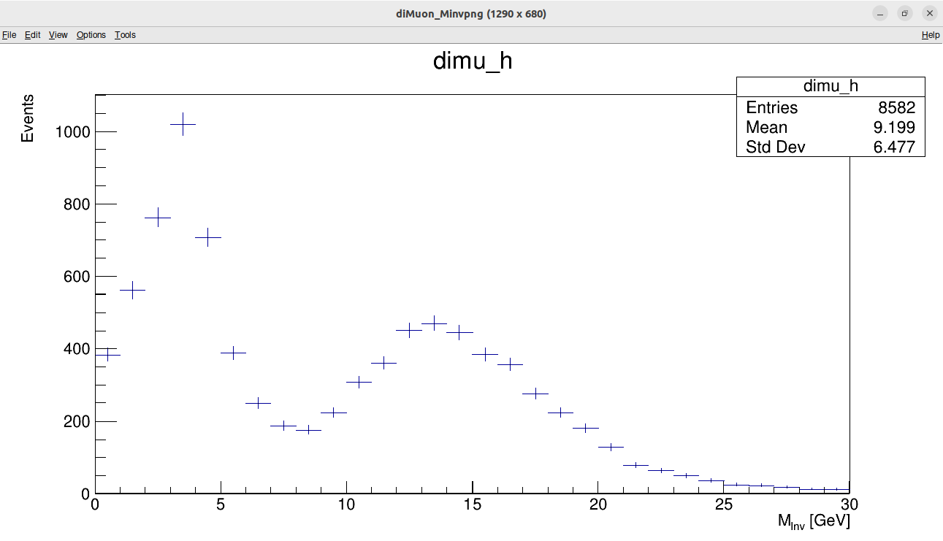
Vamos plottar o nosso histograma que vai variar de acordo com a quantidade de dados que foram analisados , ou seja, quantos arquivos .ROOT foram utilizados. Esse histograma ainda não está completo, pois ainda há dados que não foram analisados.

Slide 17
Análise de dados de 2011de colisões Pb-PB
A versão de 2011 é muito similar à de 2010 e também temos uma página guia que é
https://github.com/cms-opendata-analyses/HiForestProducerTool/tree/2011
Vamos começar baixando o container e sua imagem com o seguinte comando:
Que também é diferente da forma mostrada no site. Feito isso vamos seguir os mesmos passos dos dados de 2010 para os de 2011.
Criando um pasta HiForest e entrando vamos fazer o git clone da seguinte forma:
Feito isso vamos entrar na pasta HiForestProducer e compilar os arquivos utilizando o comando (scram b) e repetir todo o passo que foi feito na edição do arquivo (hiforestanalyzer_cfg.py) nos dados de 2010

Slide 18
ANÁLISE DE DADOS DE 2011DE COLISÕES PB-PB
Feito isso vamos repetir o processo que fizemos para 2010. Vamos fazer mandar o arquivo .txt para fora, mandar de 100 em 100 e produzir os arquivos .ROOT e juntar todos com o comando hadd. Feito isso devemos mandar o arquivo final para o container do ROOT assim como o arquivo forest2dimuon.C (esse arquivo NÃO é o mesmo arquivo de análise de 2010 e portanto não tem o mesmo problema, então não vamos editar NADA). Mandando os arquivos para o container ROOT podemos fazer o plot do histograma dos dados de 2011 que é o seguinte:

Slide 19
